Slide 1
Методическое описание
интерактивного плаката по духовно – нравственному воспитанию
«Добродетели и пороки»
Возрастная направленность: для детей старшего дошкольного возраста.
Цель.: формировать духовно-нравственные качества дошкольников.
Задачи: создание условий для получения детьми знаний и представлений о хороших и
плохих поступках;
формирование навыка оценивать и корректировать собственное поведение;
развитие логического мышления, памяти, расширение словарного запаса.
Интерактивный плакат обеспечивает создание условий для успешного усвоения информации духовно-нравственной направленности и включает в себя семь разделов, которые позволяют в яркой и доступной форме наглядно продемонстрировать предложенный материал.
В качестве гиперссылки выступает надпись, картинка, значок, символ.
Демонстрация мультфильма с выходом в интернет - ресурс
Вернуться на первый слайд

Slide 2
Интерактивный плакат
по духовно- нравственному воспитанию
ДОБРОДЕТЕЛИ и
ПОРОКИ
Послушание
Милосердие
Терпение
Гнев
Гордыня
Лень
Итоговая
игра
Интернет –
ресурсы

Slide 3
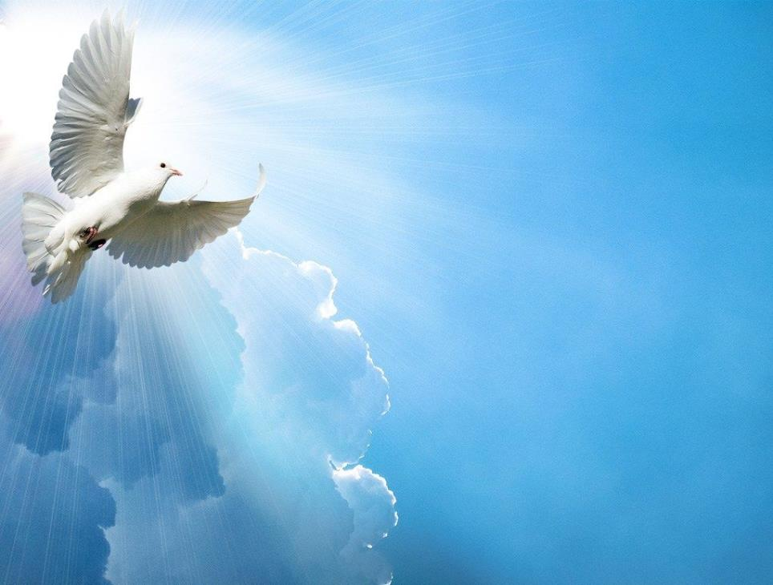
«Самая высшая добродетель –
ПОСЛУШАНИЕ.
Это самое главное приобретение для человека.
Христос ради послушания пришел в мир.
И жизнь человека на земле есть послушание Богу»
Прп. Нектарий Оптинский
Послушанье
Послушанье – дело Божье,
Стать послушным каждый может.
Слушай старших, отца и мать –
Бог даст тебе благодать!
Л.Шевченко
Благодать - бодрая сила Бога, помогающая человеку.
Быть послушным – повеление Бога человеку.
Послушники
Послушания урок солнышко дает.
Утро каждое, сынок, солнышко встает.
Может хочется поспать солнышку еще,
Но оно должно сиять ярко, горячо.
Потому оно и нужное, что очень Богу послушное.
И маме сын всегда милей, когда во всем послушен ей.
Л.Шевченко
Сайт
Видео
Стих

Slide 4
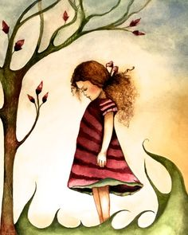
«ТЕРПЕНИЕ –
добродетель, которая во всякой приключившейся
неприятности, печали и скорби предается воле Божией»
Тихон Задонский
Терпение
Спросил у мудреца юнец:
— Что нужно в жизни этой,
Для благ, успехов, наконец,
Счастливым быть на свете?
Мудрец ответил, что во всём,
За что берёмся с рвением,
Чтоб трудность стала нипочём,
Набраться лишь терпения!
В. Шебзухов
Терпенье и труд – все перетрут.
На хотенье – есть терпенье.
Терпенье дает уменье.
Сайт
Видео
Стих

Slide 5
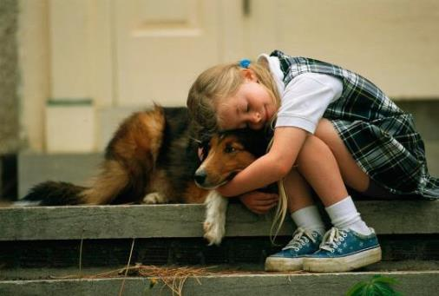
МИЛОСЕРДИЕ–
одна из важнейших христианских добродетелей.
«Бог сказал: «Будьте милосердны, как Отец ваш Небесный милосерд есть». Это значит, что уже с малых лет нам необходимо учиться ВСЕХ жалеть и любить все живое»
Протоиерей Артемий Владимиров
Милосердие
Милосердие в моем понимании – Это ласка, любовь, сострадание. Это — маме усталой помочь. Это — бабушку навестить. И обиду свою превозмочь, И того, кто обидел — простить. Это — птичек и кошек кормить. И цветы на окне поливать. Всё живое на свете любить, И жалеть, и ценить, и прощать.
В. Павлов
Сайт
Сайт
Видео
Стих

Slide 6
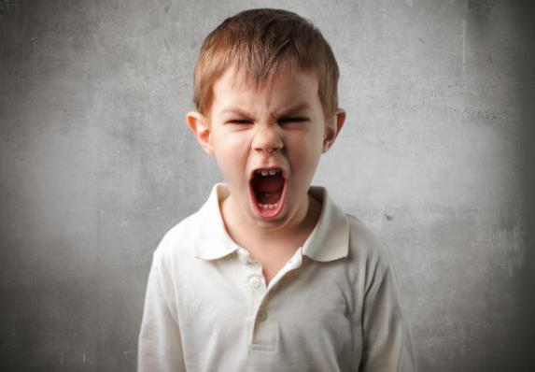
ГНЕВ–
один из основных человеческих пороков.
«Гнев – есть желание зла огорчившему»
свящ. Сергий Дергалев
Гнев
Грозно "рыкнуть" может лев, «Рыком», выразив свой гнев. Если кто-то нападает - Он звериный кодекс знает! Лев семейство, и свой быт, Зубы скаля, защитит. Ну, а люди от чего В гнев впадают так легко? Вроде, сыты и одеты, В семьях лаской все согреты, А кричат, как Бармалей, Что пугает лишь детей. Сильный духом только тот, Кто гнев разумом уймёт, Сможет гнев сменить на милость, Что бы в жизни ни случилось, А ещё; терпение, труд От греха нас отведут.
Е. Инкона
Сайт
Стих

Slide 7
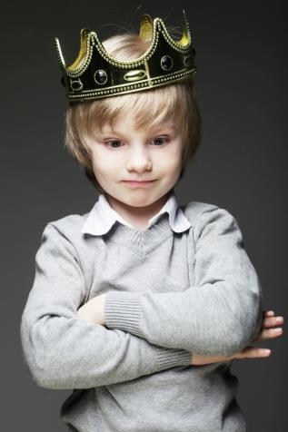
«ГОРДЫНЯ–
это воспаление души, корень
и источник всякого нечестия, вершина зла»
свт. Иоанн Златоуст
Гордыня
Высокомерным, горделивым –
Еще не значит – быть красивым.
И находясь среди людей,
Всегда уместно быть скромней.
Л.Ким
Если есть талант, способность –
Их украсит только скромность!
Е.Ионова
Самолюб – всякому не люб.
Сайт
Видео
Стих

Slide 8
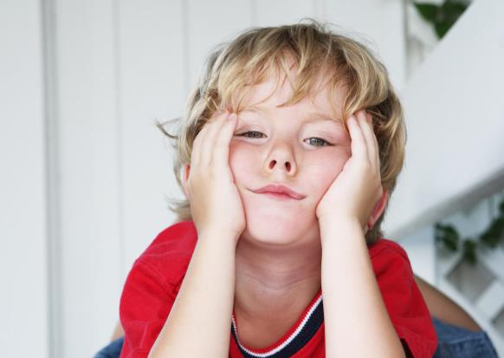
ЛЕНЬ – мать всех пороков.
«Ленивый человек является обузой для других людей. Поэтому Священное Писание определяет лень как нравственный порок»
иерей Дмитрий Чернявский
Если в гости пришла лень.
Если в гости пришла лень, Перед ней захлопни дверь. Она твой сворует день, Ты её речам не верь. Голосок у лени нежный. Одурманит тебя он. Одев в вялости одежды, Он погрузит в полусон. И ты станешь душой квелым, Телом слаб и вял умом. В любом деле неумелым, Бесполезным всем во всём. У ленивого не будет, В жизни близких и друзей. Не нужны ему в ней люди, Ленью он живёт своей. Ю.Марковцев
Сайт
Видео
Стих

Slide 9
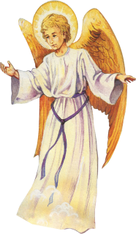
Беседа с детьми о добрых и плохих поступках, которые они сделали в течении дня. Если сделали доброе дело, нажать на синюю кнопку, если плохое - красную.
Плохое дело

Slide 10
1. https://pravoslavie.ru 2. https://vpravda.ru/obshchestvo/len-nravstvennyy-porok-37253/ 3. https://3rim.info/9093-zhizn-cheloveka-na-zemle-est-poslushanie-bogu.html 4. https://shatoalla.livejournal.com/301736.html 5. http://veravverav.blogspot.com/2015/09/blog-post_16.html
ИНТЕРНЕТ - РЕСУРСЫ

